Slide 1

§8.4 本章回顾
一. 第8章逻辑框架
二. 第8章知识要点
三. 综合例题
四. 自测题和思考题解答
返回

Slide 2
一. 第8章逻辑框架
二重积分
三重积分
定
积
分
定 义
定 义
几何意义：体积
几何意义：体积，曲面积
计算法
计算法
直
角
坐
标
极
坐
标
直
角
坐
标
柱
面
坐
标
球
面
坐
标
区域和顺序：X-型、Y-型
圆型、对称型
区域和顺序：投影法、截面法
旋转型、对称型

Slide 3
二. 第8章知识要点
1.二重积分
(1)定义
(2)直角坐标下的计算，变换次序（X-型，Y-型区域）
(3)极坐标下的计算

Slide 4
(4)利用对称性计算
(5)几何意义
1)求体积
2)求曲面面积

Slide 5
2.三重积分的计算
(1) 直角坐标下
1）投影法：
2）截面法：

Slide 6
(2) 柱面坐标系
(3) 对称性化简三重积分
(4) 球面坐标系

Slide 7
3.二重积分和三重积分的一般换元公式
(1) 二重积分的换元
主要条件：
(2) 三重积分的换元
主要条件：

Slide 8
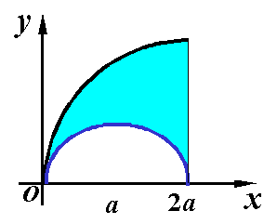
三. 综合例题
例1.
解：

Slide 10
例2.
化为极坐标下的二次积分，其中
D 由
围成.
解：

Slide 11
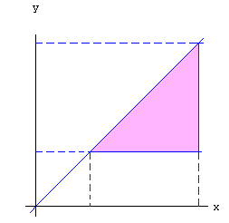
例3.用二重积分证明：
证：如图，积分换序
思考：n=2时还可以怎样做？

Slide 12
例4.
(1)试计算圆柱体
在第一卦限部分被平面
截下的立体体积
（请先作练习）
解：黑板作图
较繁

Slide 13
(2)
计算二重积分
其中D 为圆周
所围成的闭区域.
解: 利用极坐标
原式

Slide 14
例5. 计算
解法1（柱面坐标法）

Slide 15
例5. 计算
解法2 （用轮换对称性和截面法1）由轮换对称性，
故

Slide 16
例5. 计算
解法3 （用轮换对称性和截面法2）由轮换对称性，
故
解法4（球面坐标法）

Slide 17
四. 自测题和思考题解答
见章末二维码

